Slide 1
UNIVERSIDAD NACIONAL HERMILIO VALDIZÁN
INGENIERÍA INDUSTRIAL
CURSO: Introducción a la Computación
DOCENTE: Mg. Jhonny Henry Piñán García
SEMESTRE: I
ALUMNOS:
Fuentes Ardiles, Ebelyn Jemina
Espinoza Castañeda, Judith Norma
Espinoza Villavicencio, Luis Miguel
Inocente Luciano, Igovich
Leon Grados, Julio Mario

Slide 2
INTRODUCCIÓN
JavaScript es el lenguaje de programación usado para las páginas web, compatible con todos los navegadores y que forma un estándar de desarrollo que ahora también se extiende a dispositivos o programas de propósito general multiplataforma.Dado a conocer este pequeño concepto procedemos a hablar sobre un pequeño proyecto que realizamos en base a lo aprendido a lo largo del ciclo académico para ello utilizamos muchos conceptos dado en clase y nuestra habilidad lógicapara crear dicho proyecto y espero sea de su agrado y seguiremos mejorando en este mundo de la programaciónque nos abre muchas puertas de trabajo en el ámbito tecnológico.

Slide 3
DEDICATORIA
Este proyecto es dedicado principalmente a Dios, el que nos dio la fortaleza para continuar cuando a punto de caer hemos estado.
De igual forma a nuestros padres a quienes le debemos la vida.
A el ingeniero Jhonny Henry Piñán García, gracias por su tiempo por el apoyo y el conocimiento que nos transmitio en todo este ciclo universitario, gracias a usted culminados este proyecto.

Slide 4
01
Java script

Slide 5
Javascript es un lenguaje de programación que permite llevar a cabo actividades tanto simples como complejas en páginas web. Es un sistema que goza de la peculiaridad de no necesitar compilación alguna, ya que son los propios navegadores los que se encargan de leer el código para asimilarlo y llevar a cabo las acciones que este indica. A día de hoy es el estándar cuando se quieren plantear mecanismos más complicados de lo habitual en una web.

Slide 6
02
CCS

Slide 7
Con CSS puedes crear reglas para decirle a tu sitio web cómo quieres mostrar la información y puedes guardar los comandos para elementos de estilo (como fuentes, colores, tamaños, etc.) separados de los que configuran el contenido.

Slide 8
03
HTML

Slide 9
Por sus siglas HyperText Markup Language o Lenguaje de Marcado de Hipertexto (HTML), es el lenguaje, en el que a través de diversos elementos, permite dar estructura a una página web para lograr la organización y visualización del contenido. Esto es, un conjunto de etiquetas que definen texto, imágenes, vídeos, etc. Actualmente HTML se encuentra su versión HTML5, de la cual hablaremos en este artículo.

Slide 10
PLANTEAMIENTO DEL PROBLEMA
Conjuntamente a mis compañeros planteamos un proyecto para la web lo cual consistia en crear un programa para una pequeña tienda de frutas y verduras debido a que este solo contaba con un conteo manual del total de compras que hacian sus clientes y necesitaba que esta sea de manera automatica y aparte de ello ingresando sus datos y registrandolo. tambien si el cliente quiere sacar un producto del carrito pueda cumplir con dicho requerimiento y de esa forma atendiendo mucho mas rapido a sus clientes y que estos queden satisfechos con la atención y regresen la proxima vez.

Slide 11
LISTADO DE ETIQUETAS DE HTML5 QUE MÁS SE UTILIZO EN EL PROYECTO
•id=”” →→ El atributo global id define un identificador único (ID) el cual no debe repetirse en todo el documento. Su propósito es identificar el elemento al vincularlo (usando un identificador de fragmento), en scripts u hojas de estilo (con CSS).
•<div class=””> →→ div de "división". Sirve para crear secciones o agrupar contenidos (como cajas).
•<a> →→ El Elemento HTML Anchor <a> crea un enlace a otras páginas de internet, archivos o ubicaciones dentro de la misma página, direcciones de correo, o cualquier otra URL.
•<table> →→ Una tabla en HTML consta de celdas de tabla dentro de filas y columnas.
•<tr> →→El elemento HTML fila de tabla ( table row) <tr> define una fila de celdas en una tabla
•<th> →→ El elemento HTML <th> define una celda como encabezado de un grupo de celdas en una tabla.
•<td> →→ El elemento HTML Celda de tabla ( <td> ) define la celda de una tabla que contiene datos.
•<p> →→ El elemento p (párrafo) es el apropiado para distribuir el texto en párrafos. Sus etiquetas son: <p> y </p> (la de cierre es opcional)

Slide 12
•<button> →→ Es el elemento crea botones marcadores. representa un elemento cliqueable de tipo botón que puede ser utilizado en formularios o en cualquier parte de la página que necesite un botón estándar y simple de aplicar.

Slide 13
LISTADO DE CODIGOS JAVASCRIPT QUE MÁS SE UTILIZO
•Function →→ Una función de JavaScript es un bloque de código diseñado para realizar una tarea en particular. Una función de JavaScript se ejecuta cuando "algo" la invoca (la llama).
•Document.getElementById →→ Devuelve una referencia al elemento por su ID.
•parseFloat →→ Convierte (parsea) un argumento de tipo cadena y devuelve un número de punto flotante.
•to.Fixed →→ El método toFixed() formatea un número usando notación de punto fijo.
•value→→ valor del ID

Slide 14
LISTADO DE CODIGOS EN CSS QUE MÁS SE UTILIZO.
•margin →→ margen
•Padding →→ relleno
•Width →→ ancho
•Heigth →→ altura
•Background-color →→ color de fondo
•Float →→ flotador hacia la isquierda(left) hacia la derecha (rigth)
•Font-family →→ familia tipografia(tipos de textos)
•Font-size →→ tamaño de Fuente
•Font-weight →→ peso de Fuente
•Border →→ frontera
•Padding-bottom →→ fondo acolchado
•Justify-content →→ justificar el contenido
•Display →→ monitor
•Alig-items →→ alinear elementos

Slide 15
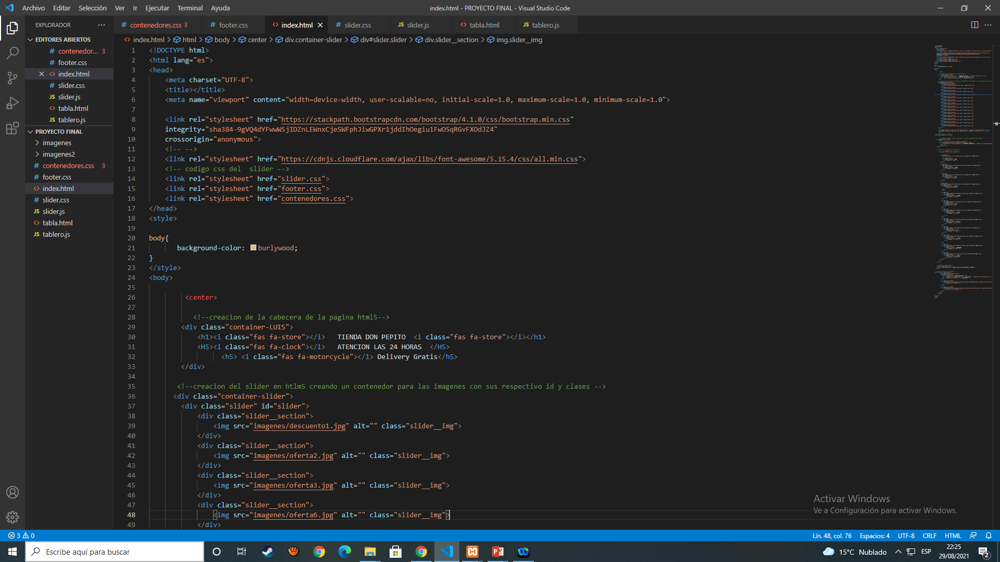
INDEX.HTML

Slide 16
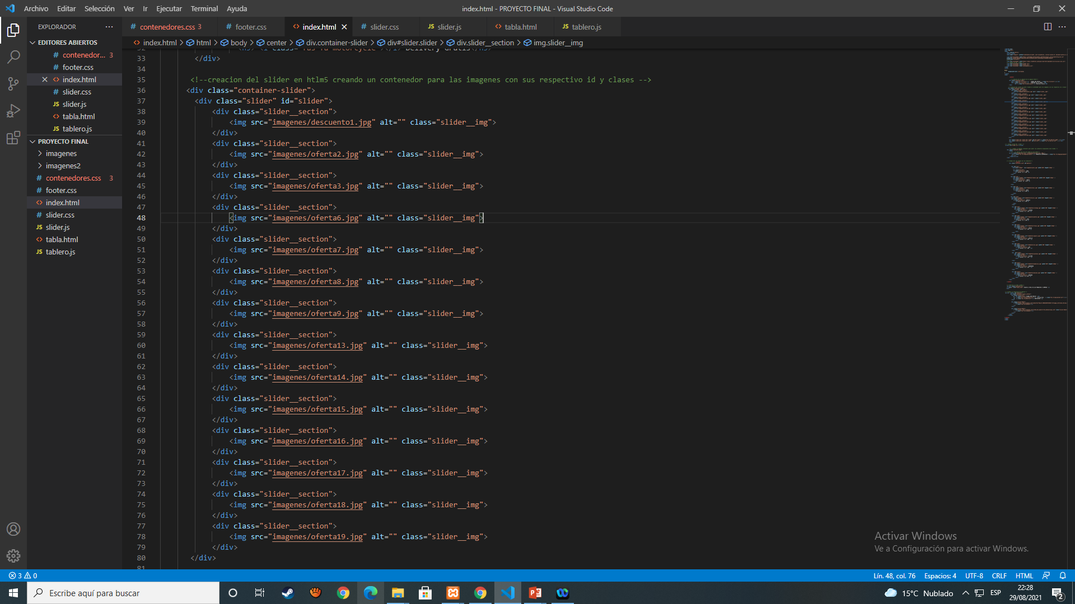

Slide 17
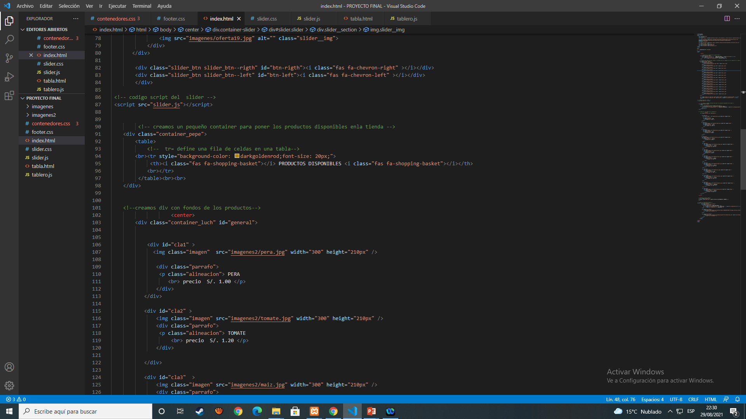

Slide 18
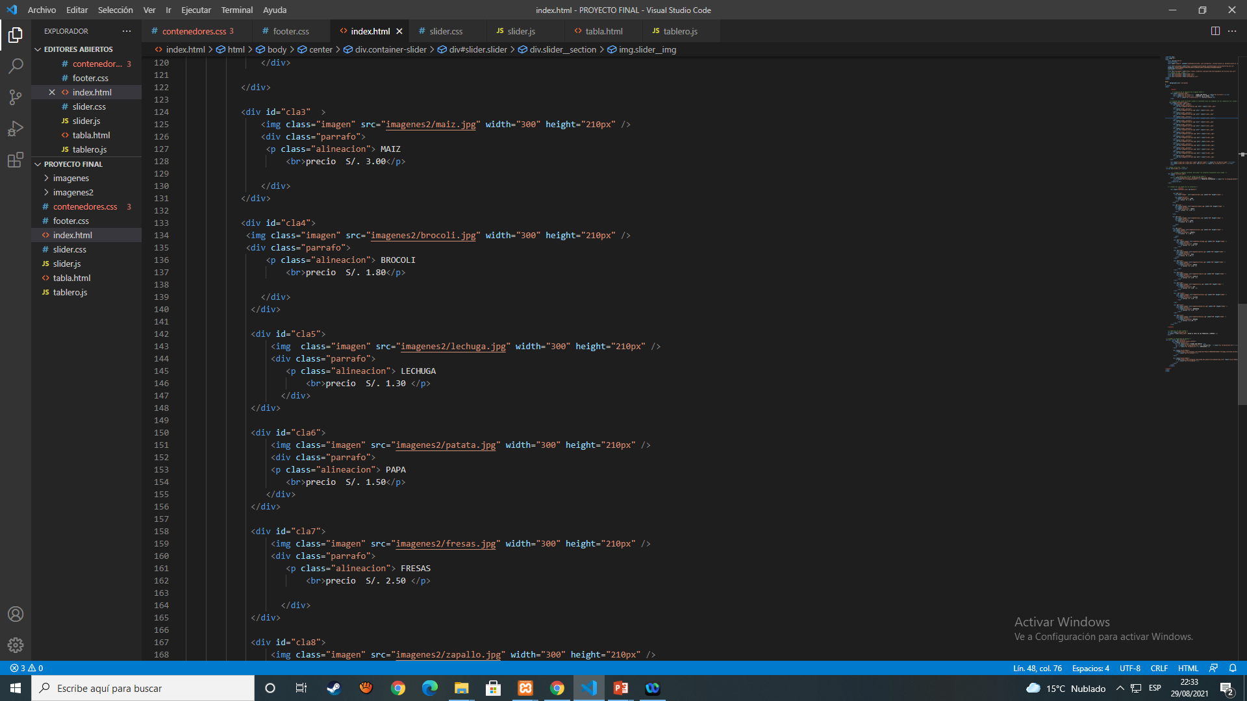

Slide 19
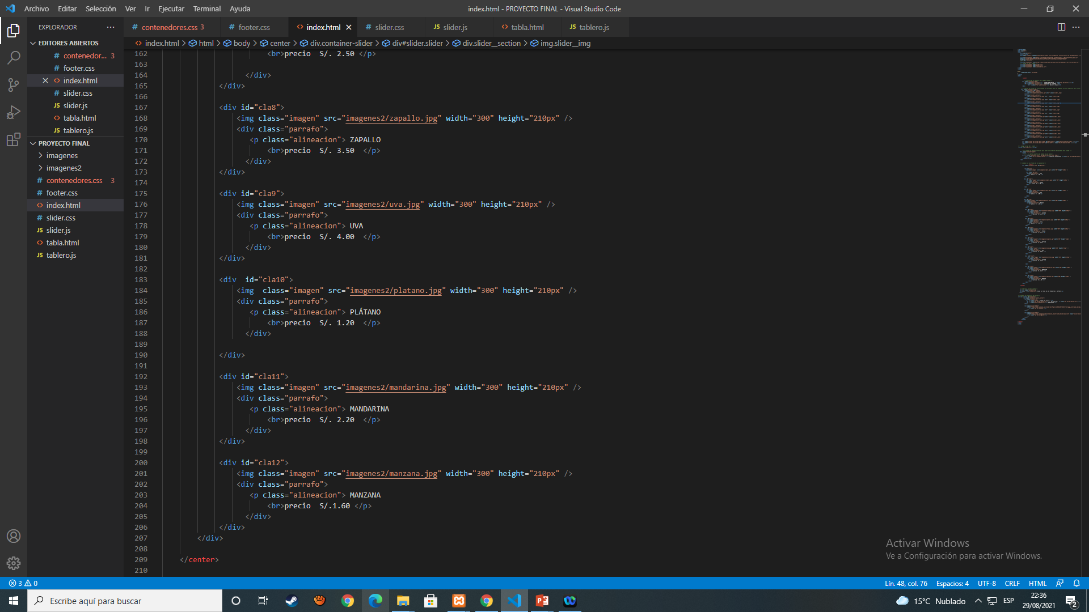

Slide 20
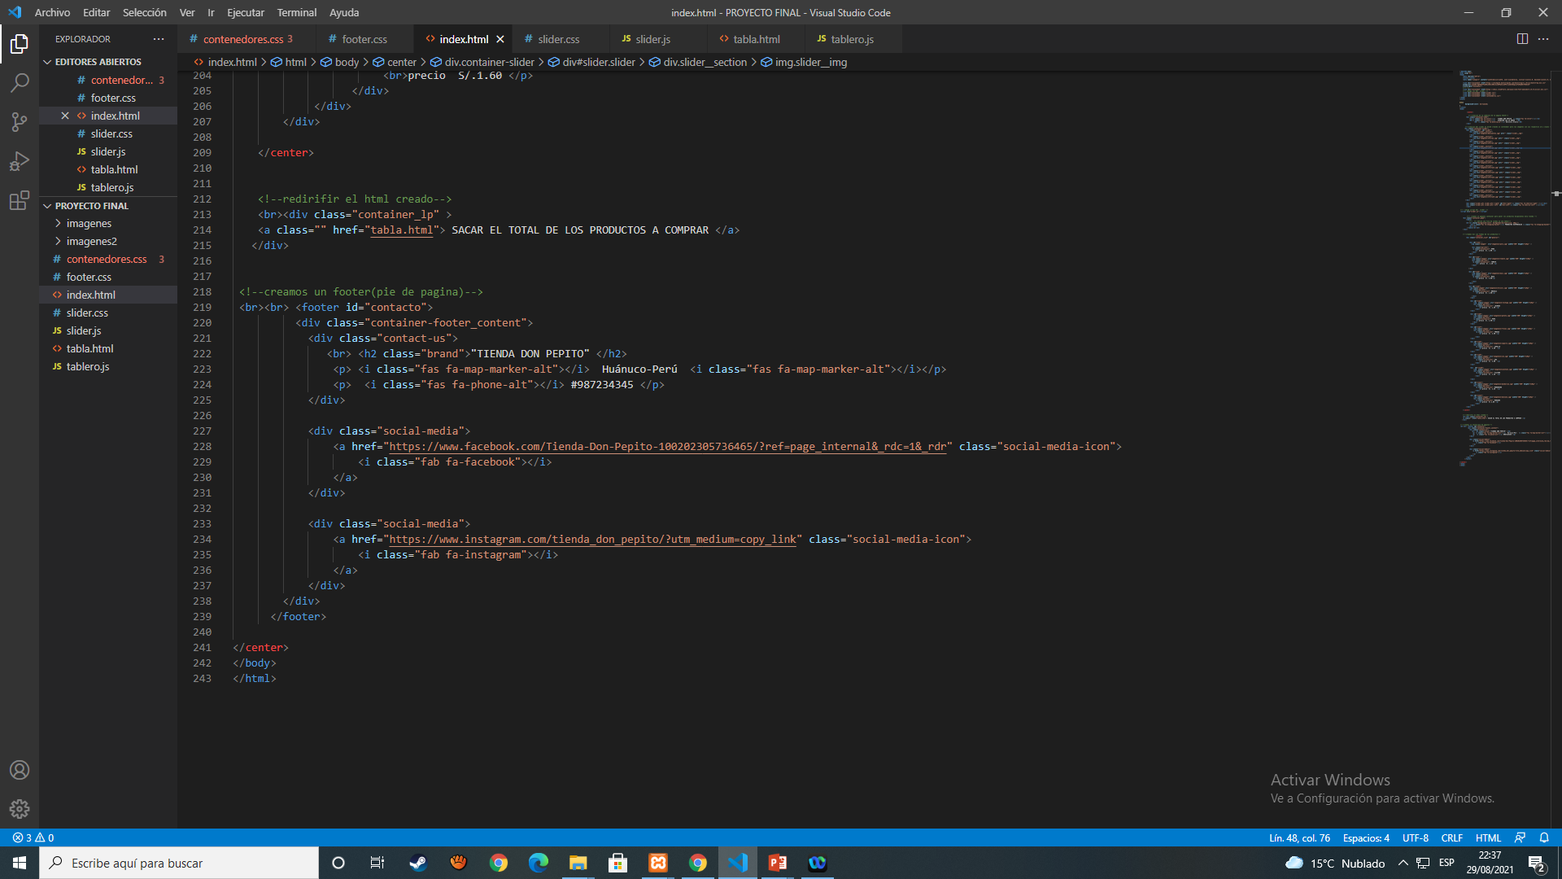

Slide 21
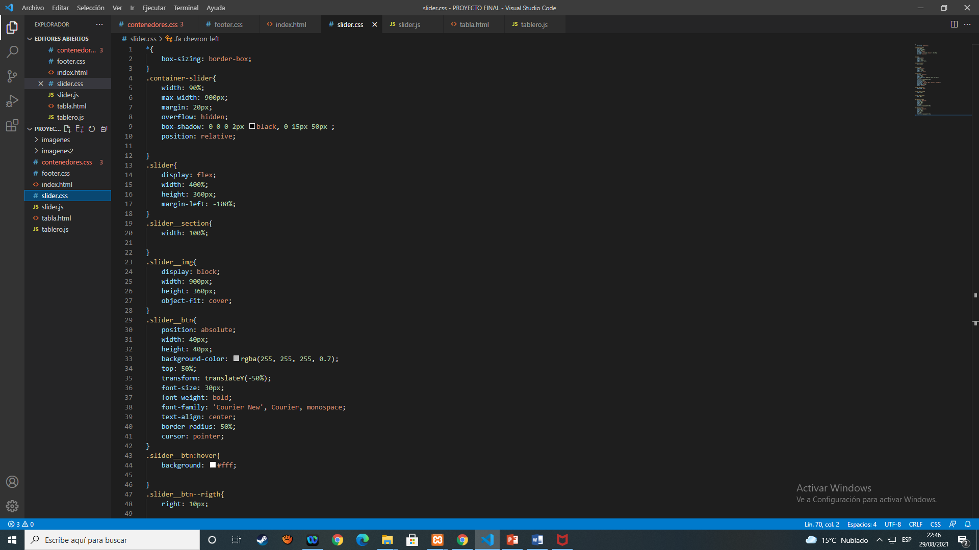
SLIDER.CSS

Slide 22
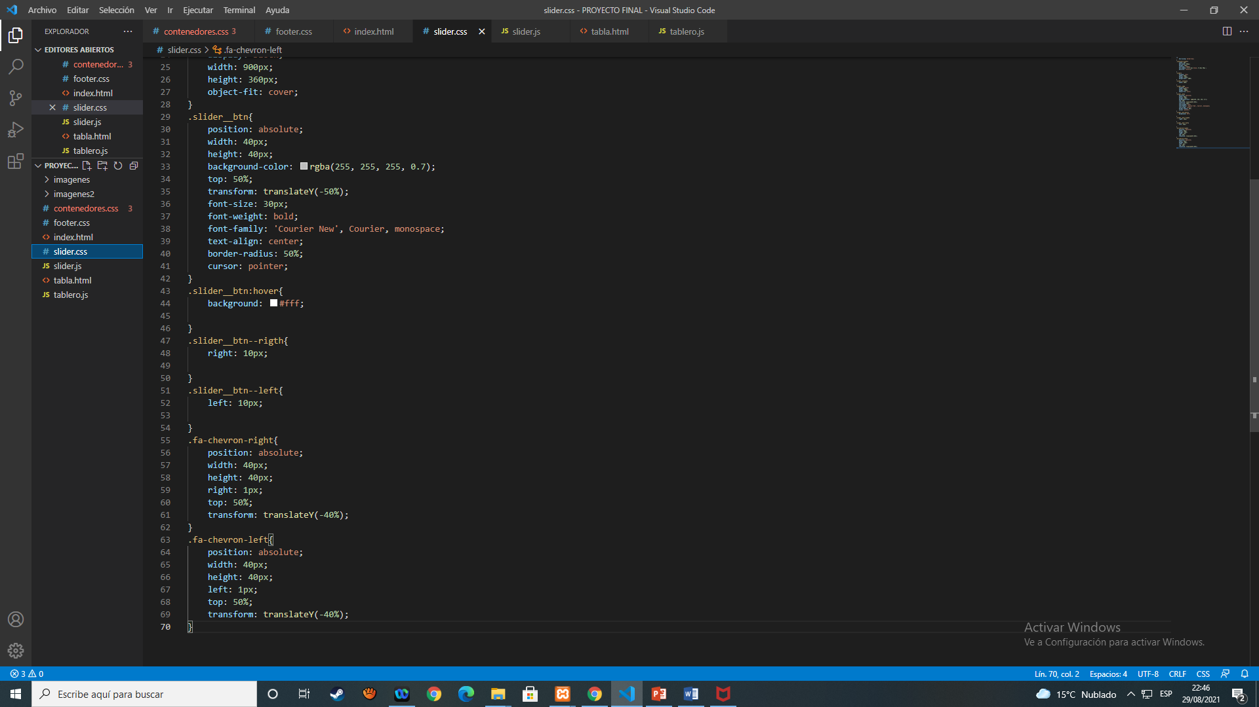

Slide 23
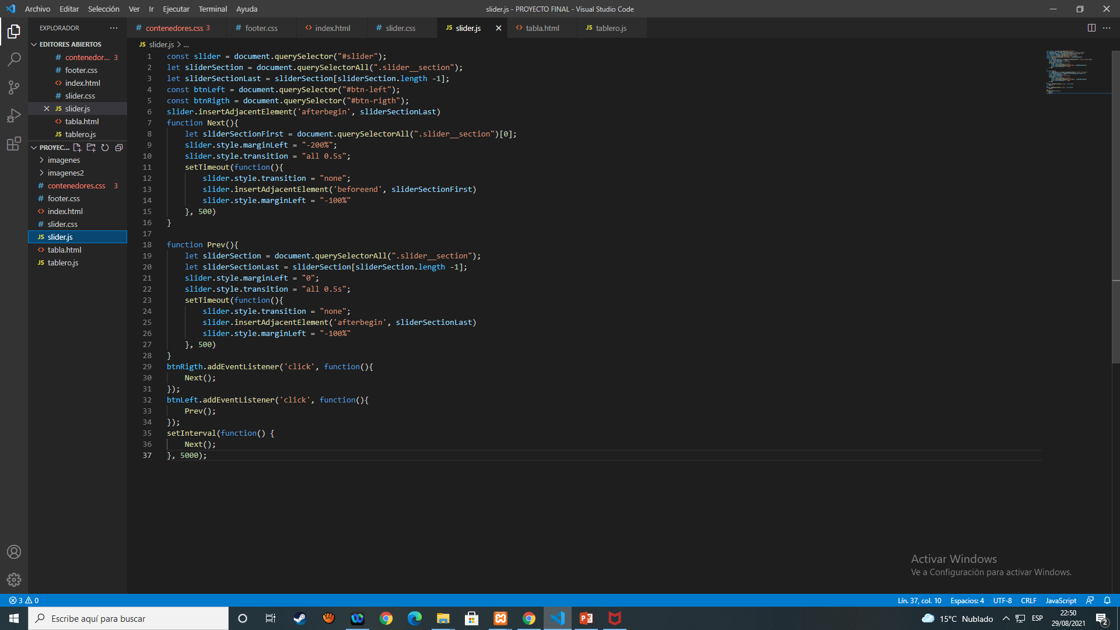
SLIDER.JS

Slide 24

CONTENEDORES.CSS

Slide 25
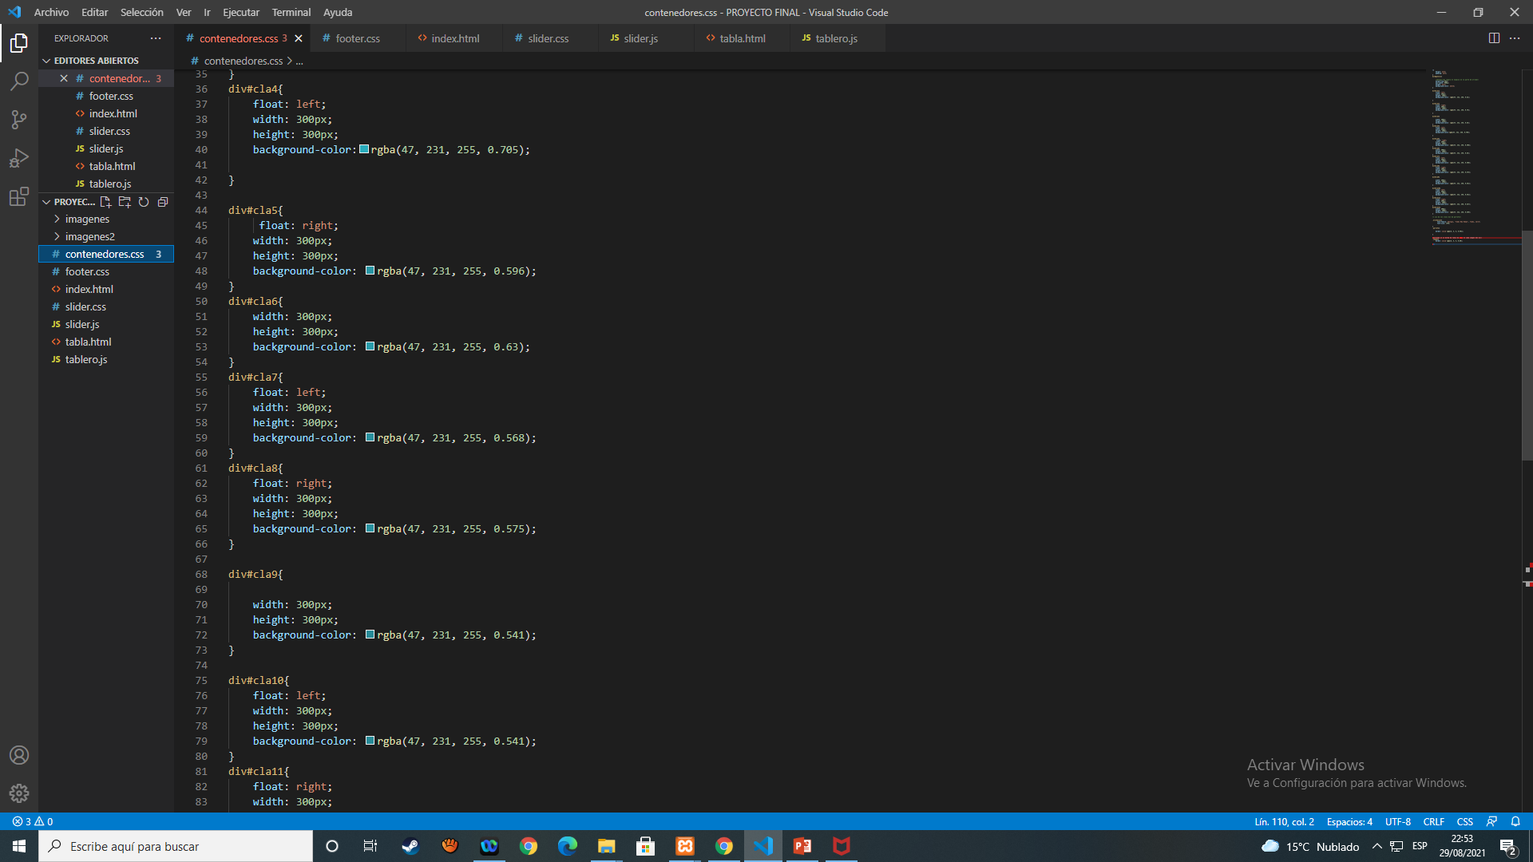

Slide 26
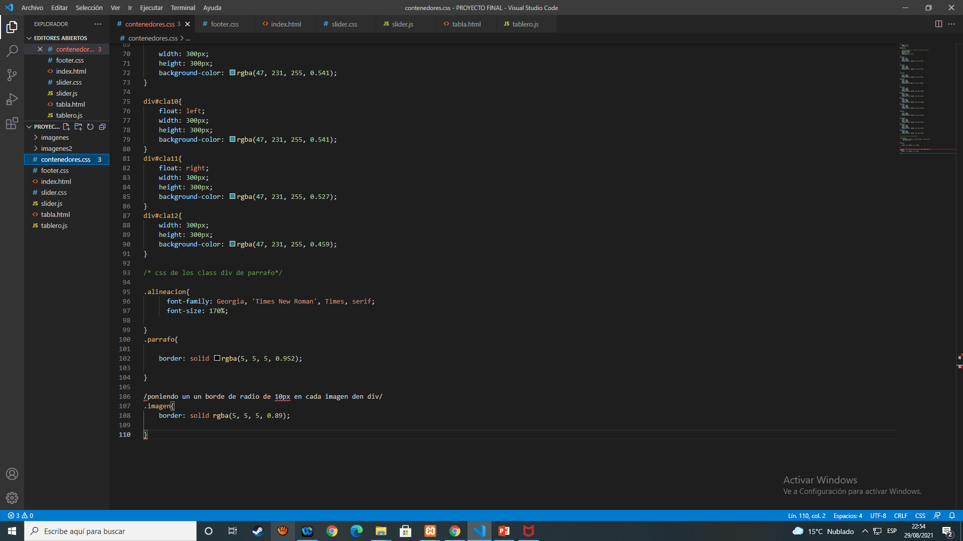

Slide 27
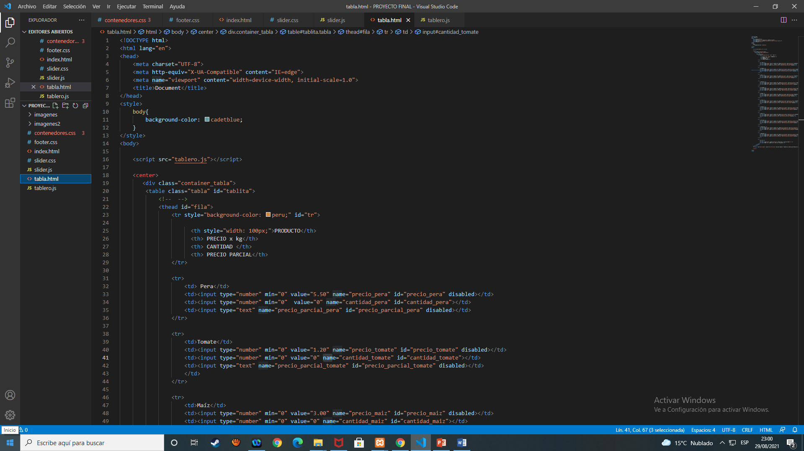
TABLA.HTML

Slide 28
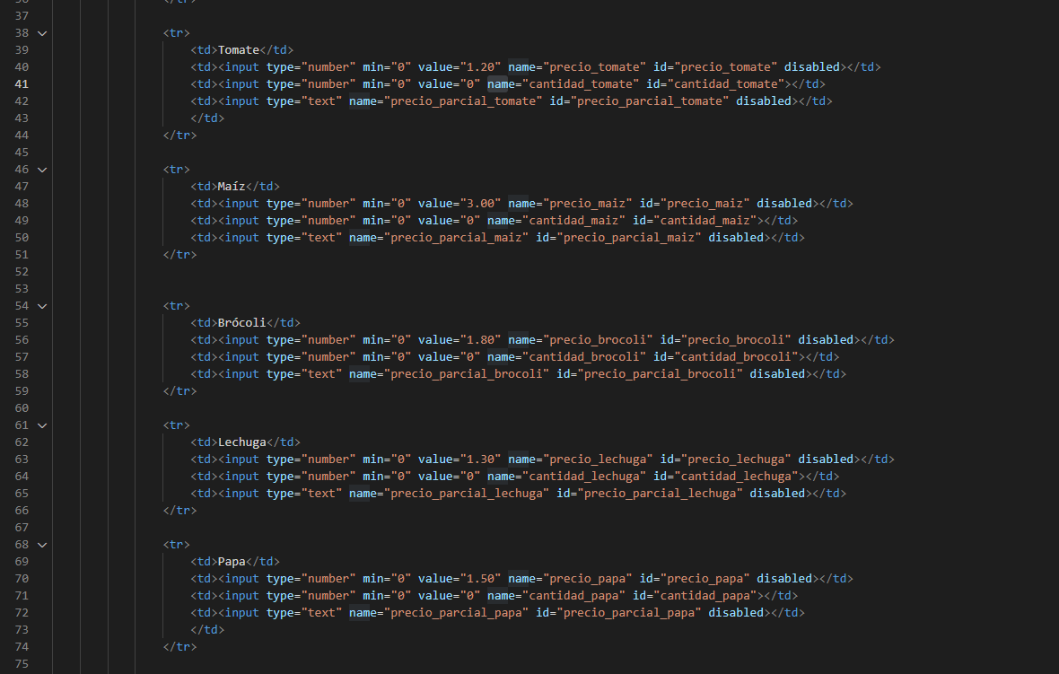

Slide 29
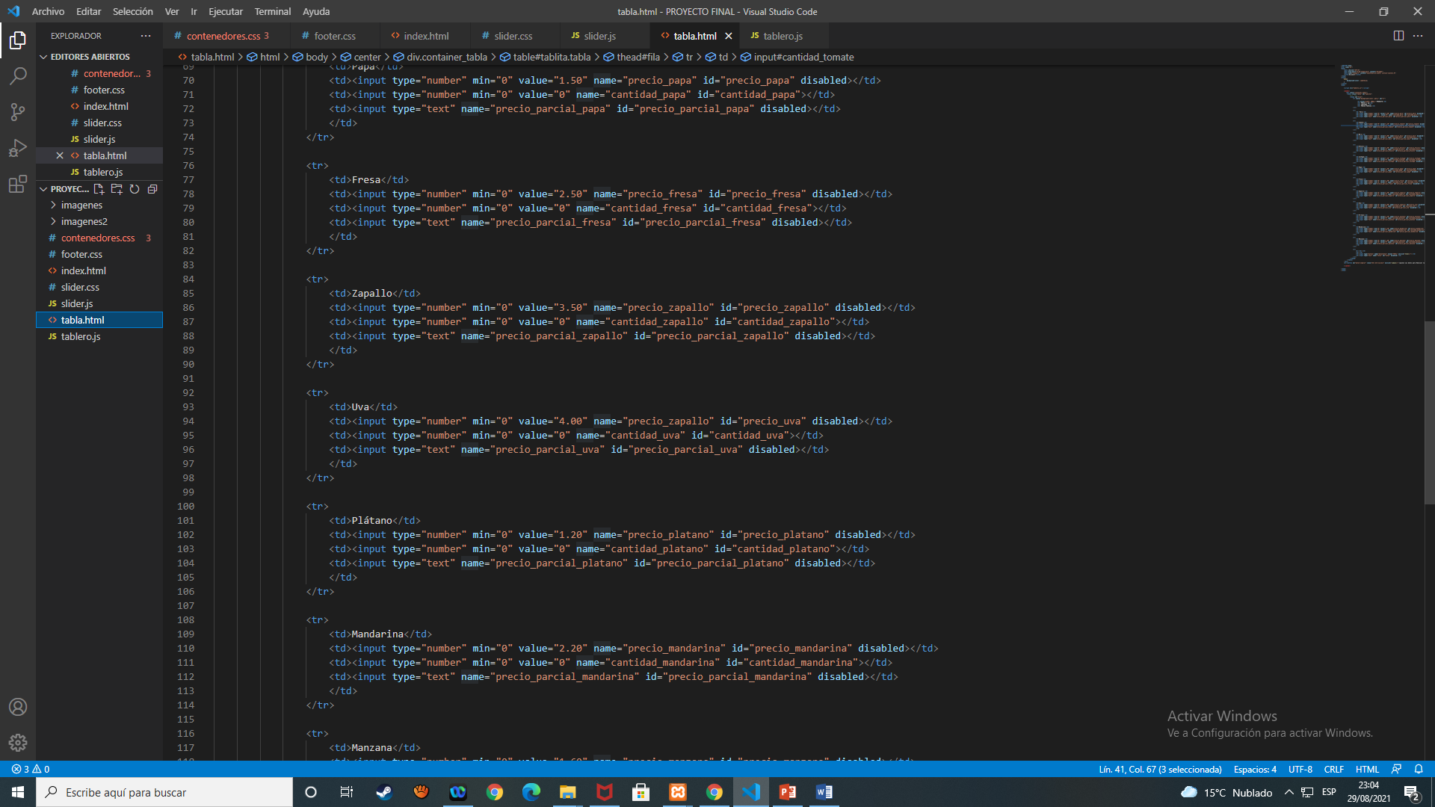

Slide 30
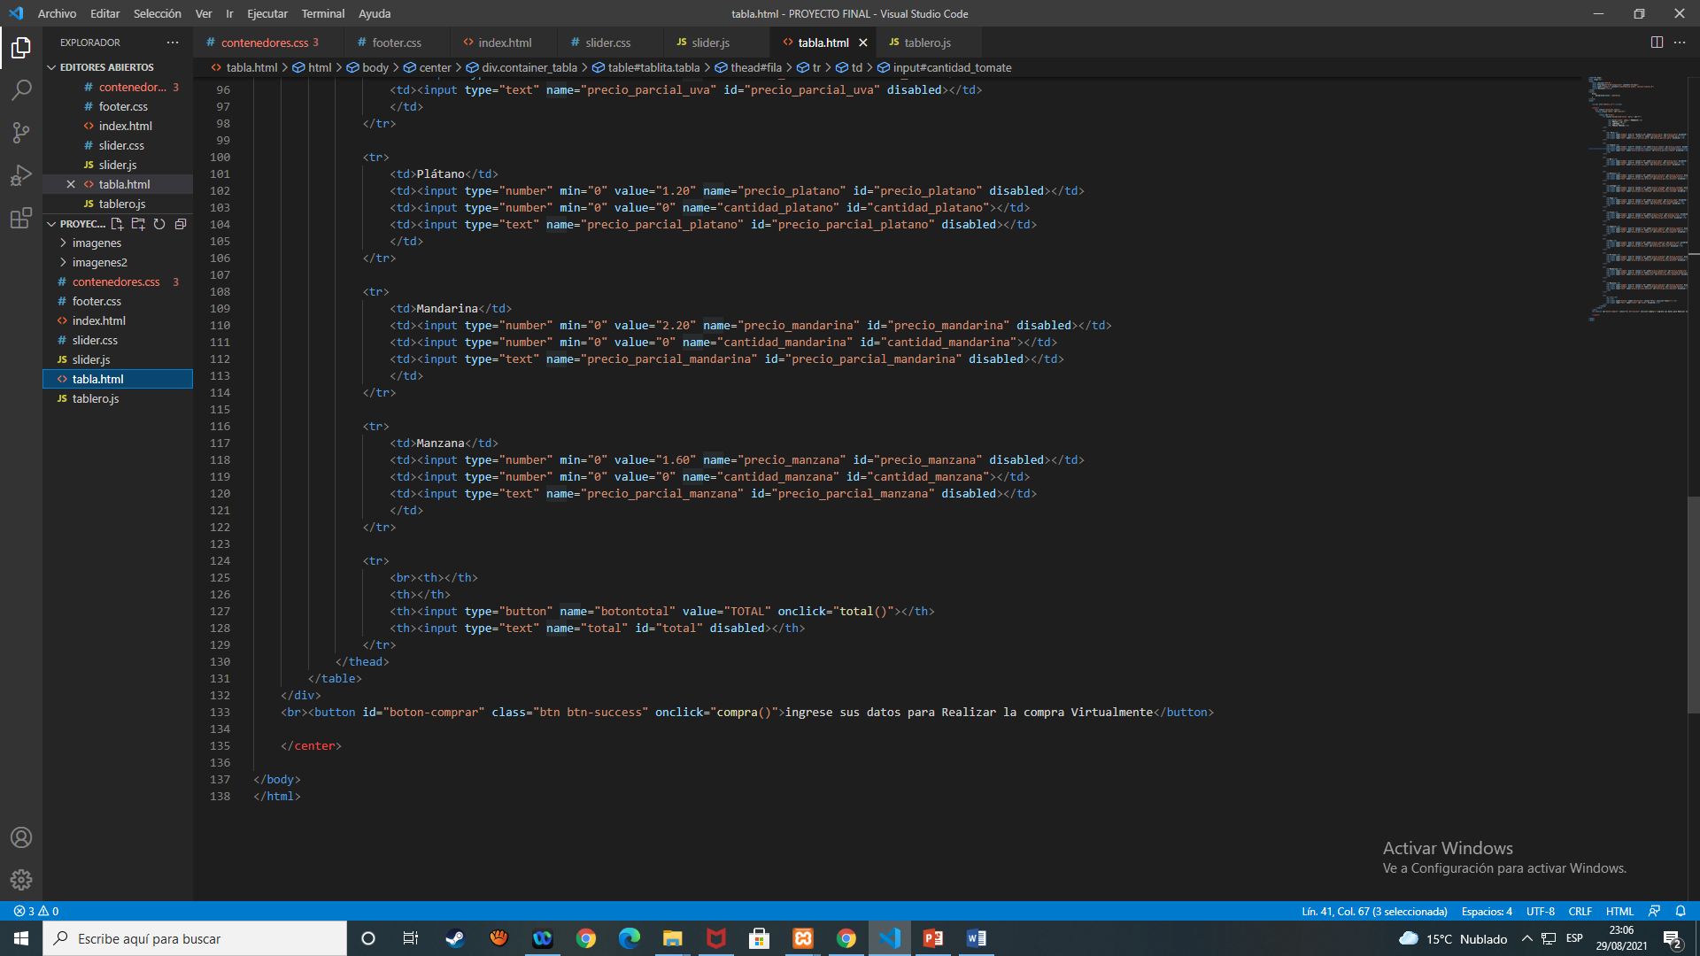

Slide 31
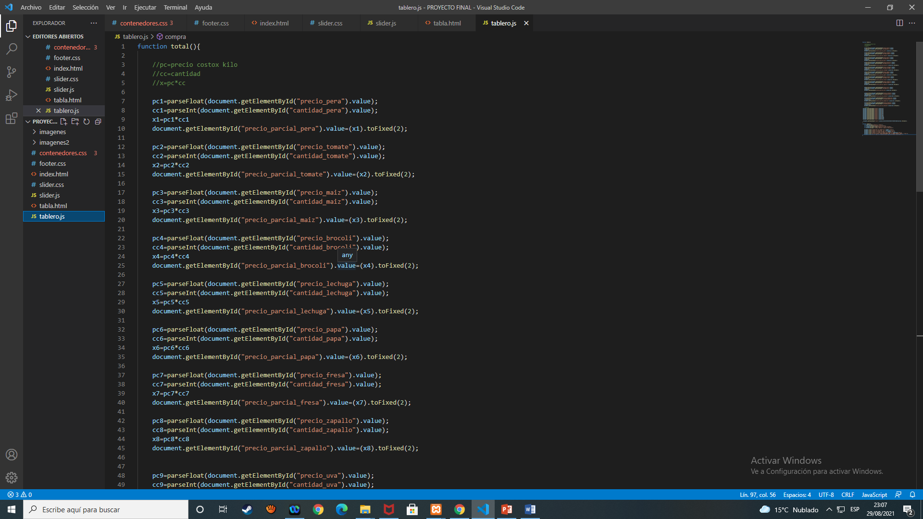
TABLERO.JS

Slide 32
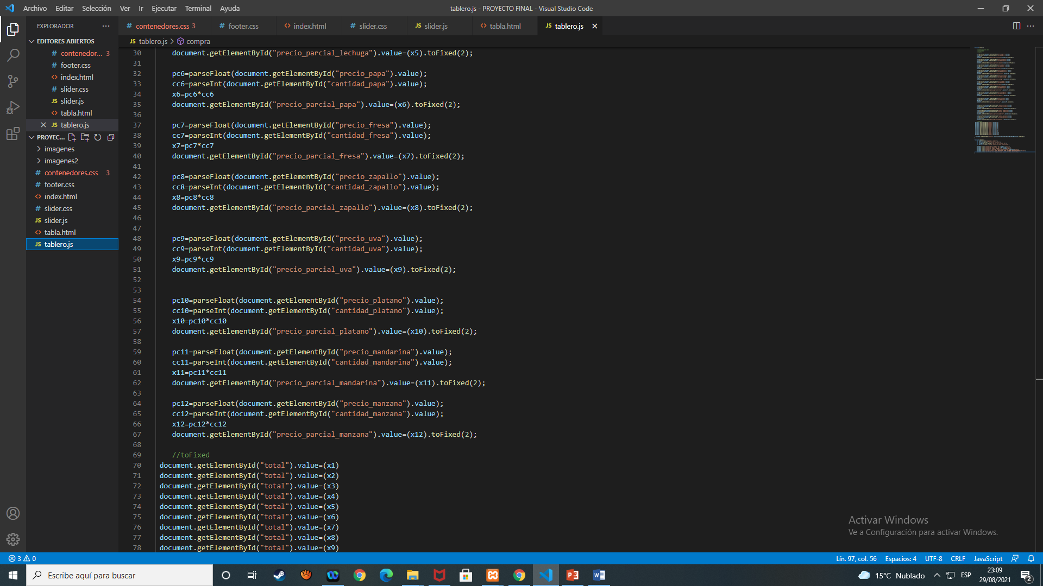

Slide 33
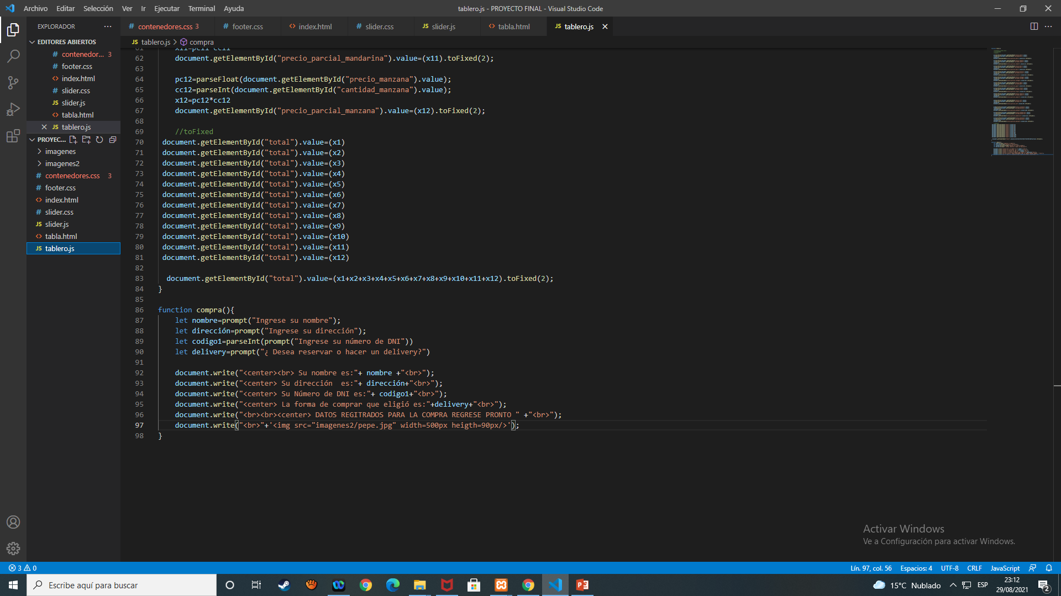

Slide 35
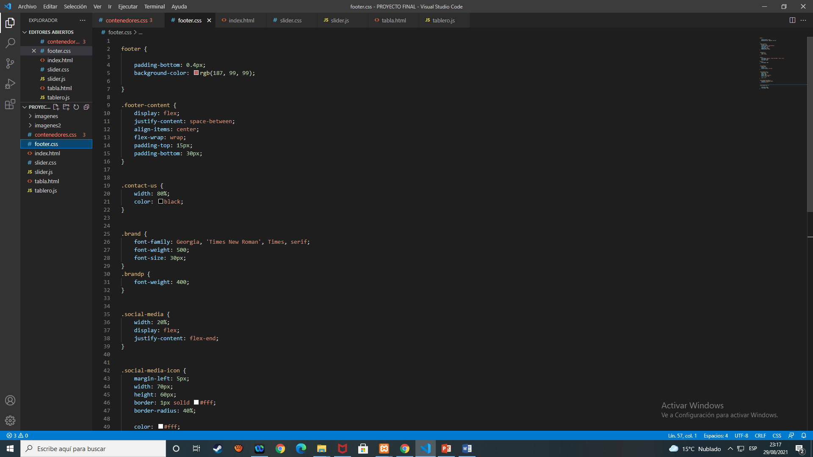
FOOTER.CSS

Slide 36
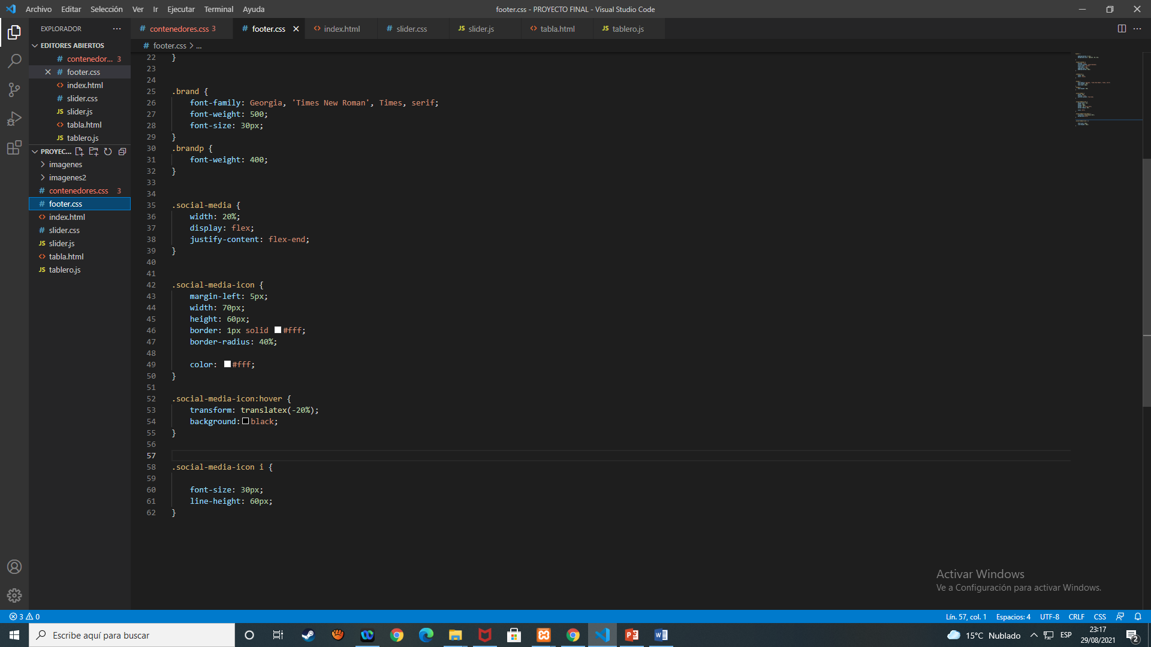

Slide 37
PARA EMPEZAR UN GRAN PROYECTO HACE FALTA VALENTÍA.PARA TERMINAR UN GRAN PROYECTO, HACE FALTA PERSEVERANCIA

